Slide 1
PROCEDURAL GENERATION
Rogerio Da Silva Chilro

Slide 2
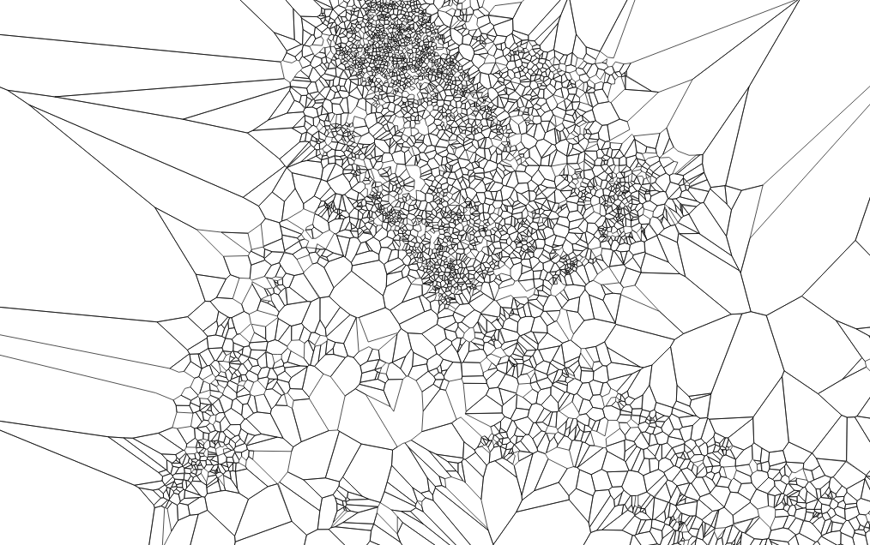
TABLE OF CONTENTS
Einführung
Geschichte und Ursprünge
Grundprinzipien
Techniken
Grenzen und Schwierigkeiten

Slide 3
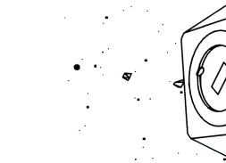
EINFÜHRUNG
Prozedurale Generierung ist der Prozess der algorithmischen Erstellung von Daten oder Inhalten, die entweder zufällig oder auf der Grundlage bestimmter Parameter erzeugt werden.
Videospiele
Terrain-Generierung
Level Design
Simulationen
Wetter Simulationen
Verkehrssimulationen
Medien
Kunst
Musik
Animation
Architektur

Slide 4
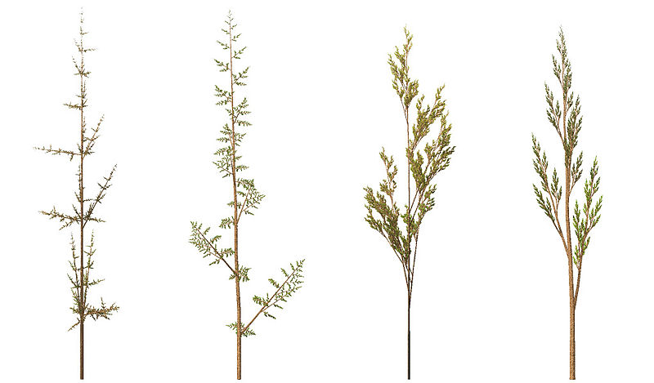
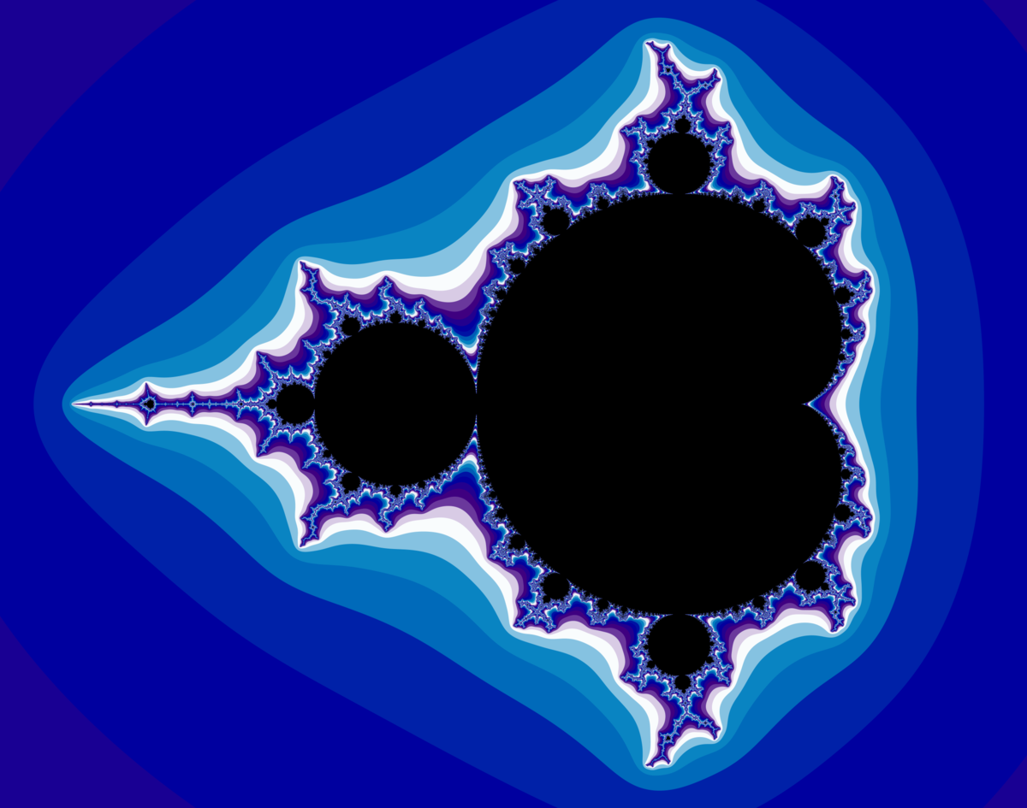

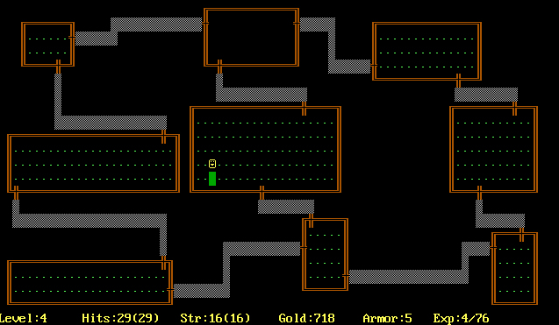
GESCHICHTE // URSPRÜNGE
Fraktale
Lindenmayer-System
Prozedurale Dungeon Generierung (Rogue 1980)
Weltraum Generierung (Elite 1984)
Notes:
Frühe Anwendungen in der Informatik:
- Erste Nutzung in den 1960er Jahren in Computergrafiken und Simulationen.
- Algorithmen für Terrain-Generierung in der Kartografie und frühen Computersimulationen.
1980er Jahre – Erste Verwendung in Videospielen:
- Roguelike-Spiele wie Rogue (1980): Prozedurale Dungeons für endlose Spielwelten.
- Elite (1984): Revolutionäre Weltraum-Generierung mit nur wenigen Kilobytes Speicher.
Künstlerische Anwendungen:
- Prozedurale Kunst: Verwendung von Algorithmen zur Erstellung zufälliger, aber ästhetisch ansprechender Bilder.
Moderne Verwendung:
- No Man’s Sky (2016): Prozedurale Generierung von Milliarden Planeten.
- Immer weiterentwickelte Algorithmen für Terrain, Leveldesign, Quests und Charaktere in aktuellen Spielen.

Slide 5
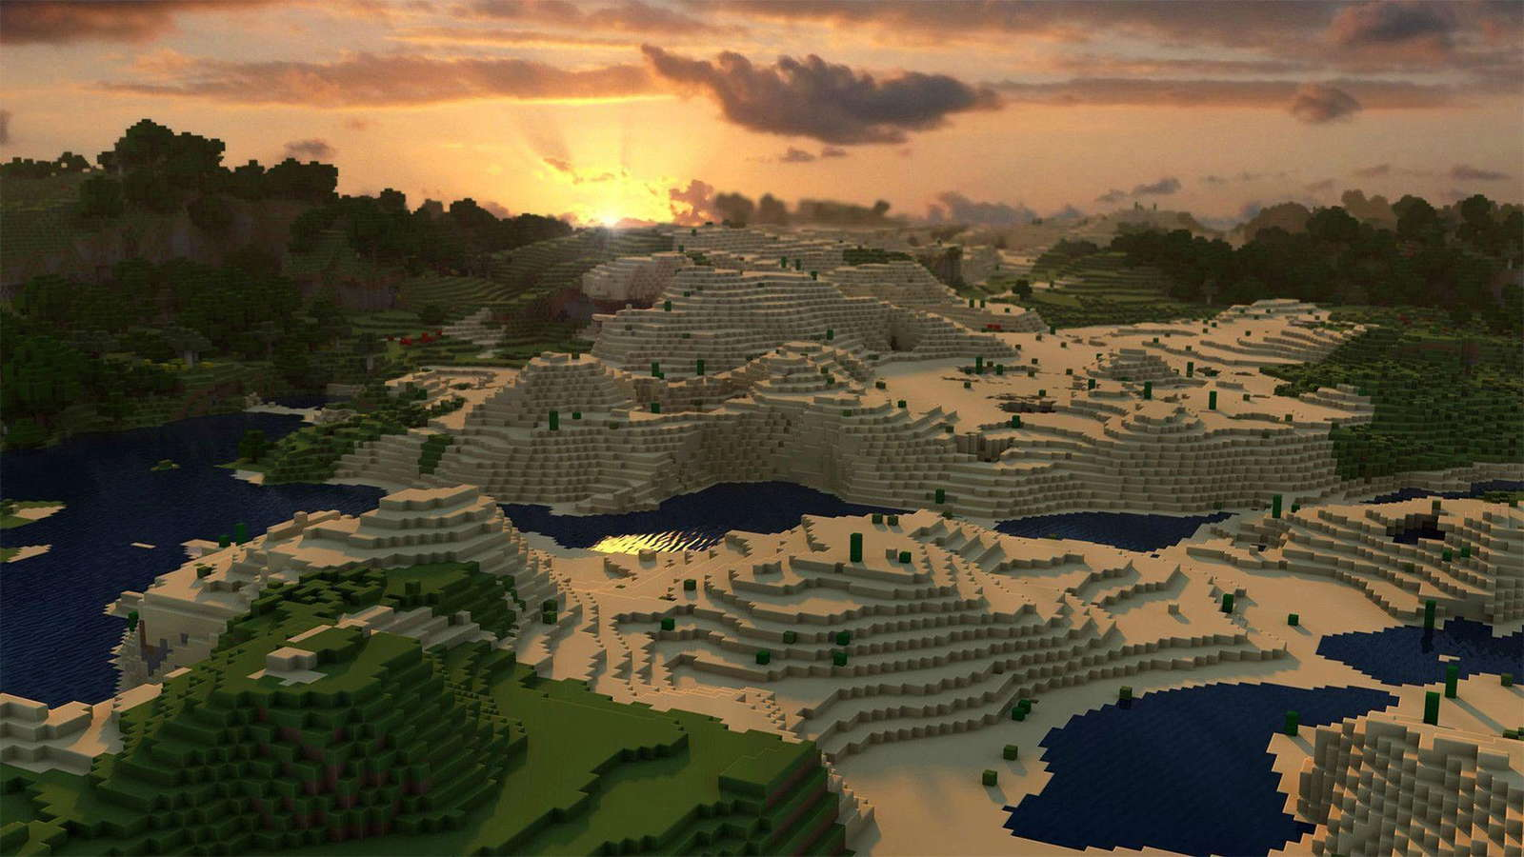
GRUNDPRINZIPIEN
Zufälligkeiten
Algorithmen >> Regeln für Zufälligkeiten
Seeds
Was?
Reproduzierbarkeit
Konsistenz
Zufall oder Kontrolle
Praktisch Unendliche Vielfalt
Effizienz
Notes:
Zufälligkeiten:
Zentrale Rolle in der prozeduralen Generierung.
Zufällige Werte entscheiden über das Layout, die Struktur oder das Verhalten der erzeugten Inhalte.
Regeln für Zufälligkeiten:
Zufall basiert auf vordefinierten Regeln und Grenzen.
Einschränkungen, um sicherzustellen, dass Ergebnisse sinnvoll und spielbar bleiben.
Seeds:
Ein Seed ist ein Startwert, der den Zufallsalgorithmus steuert.
Gleiche Seeds erzeugen stets identische Ergebnisse, wodurch Reproduzierbarkeit möglich wird.
Zufall oder Kontrolle:
Balance zwischen Zufälligkeit und Kontrollmöglichkeiten durch Entwickler.
Entwickler können bestimmte Aspekte des Designs festlegen und andere zufällig variieren lassen.
Praktisch Unendliche Vielfalt:
Durch Algorithmen wird eine riesige Menge an unterschiedlichen Inhalten generiert.
Unmöglich für Menschen, alle Varianten manuell zu erstellen.
Effizienz:
Spart Speicherplatz und Entwicklungszeit.
Statt jeden Inhalt manuell zu gestalten, kann ein Algorithmus auf Basis von wenigen Regeln enorme Welten erschaffen.

Slide 6
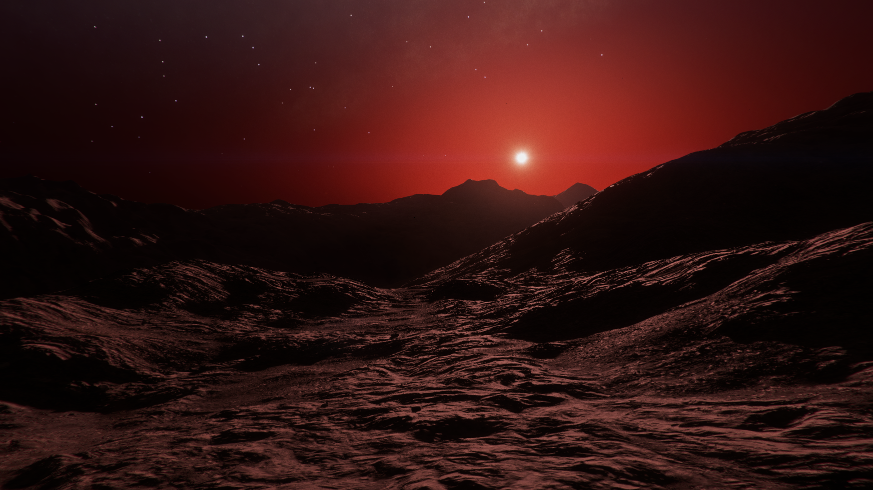
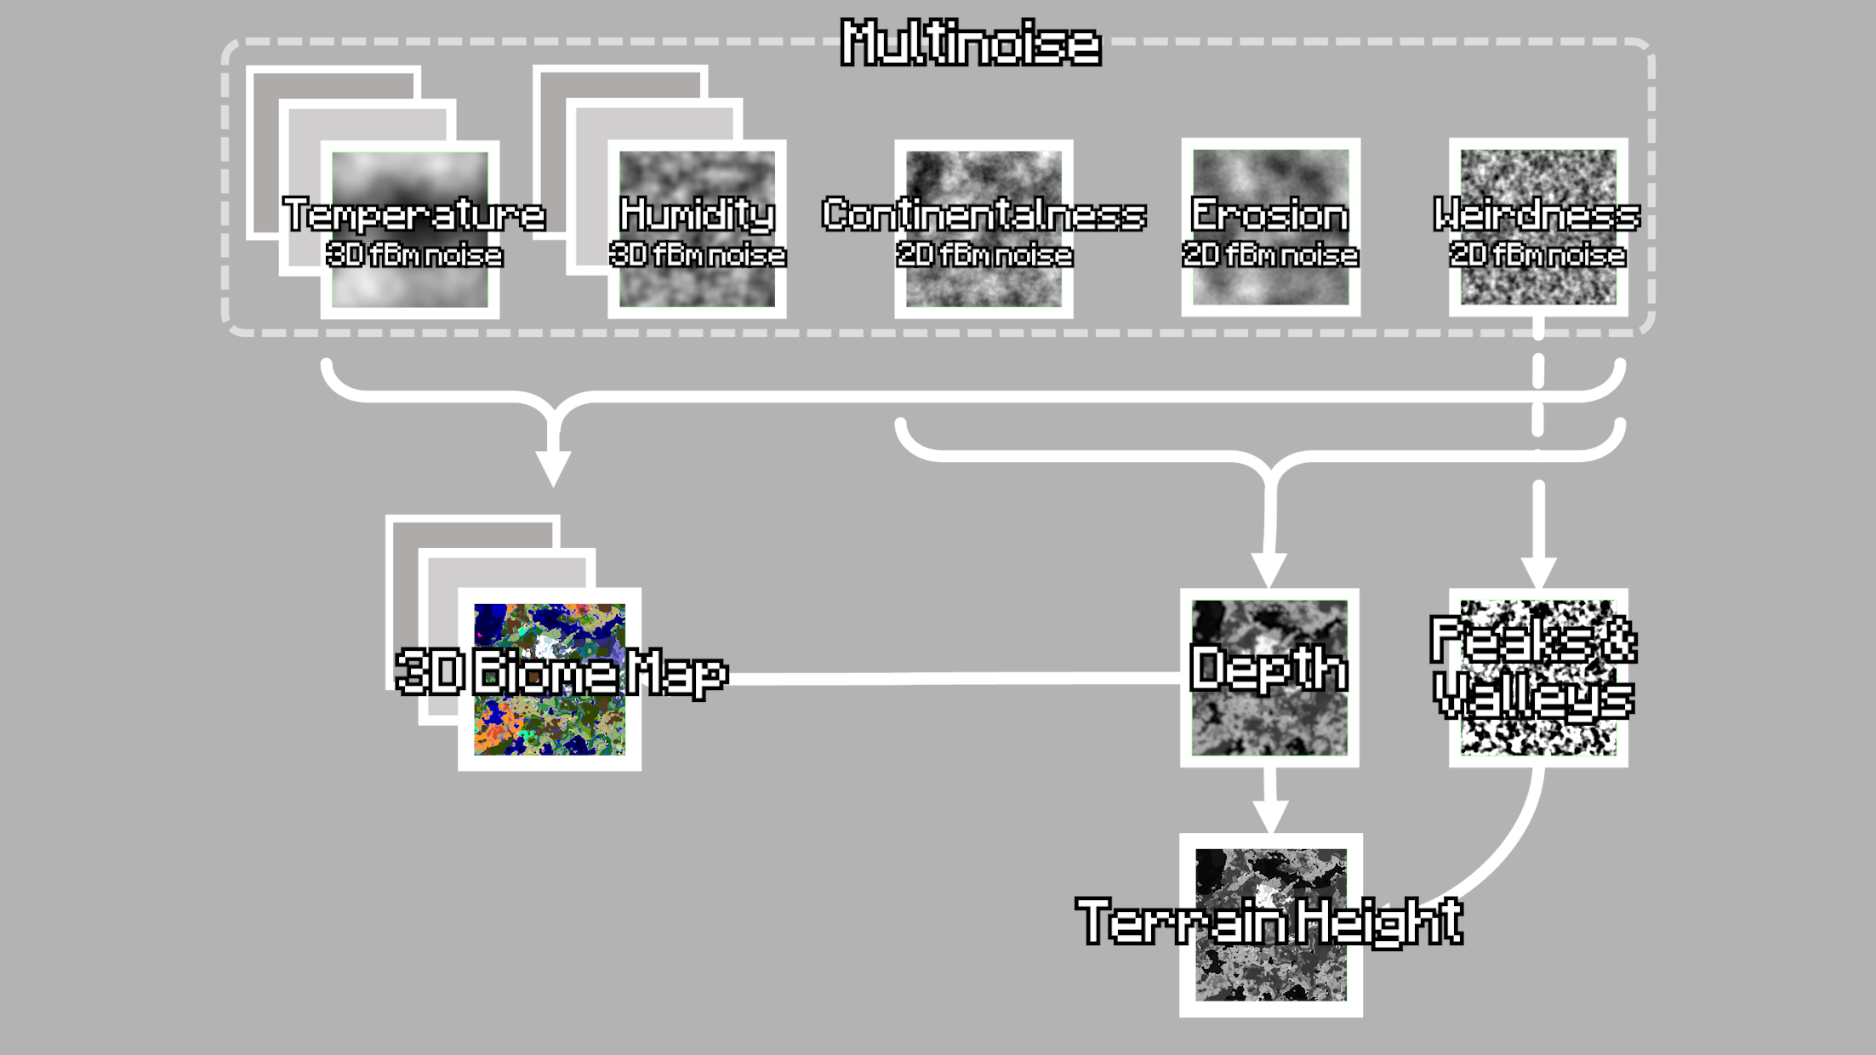
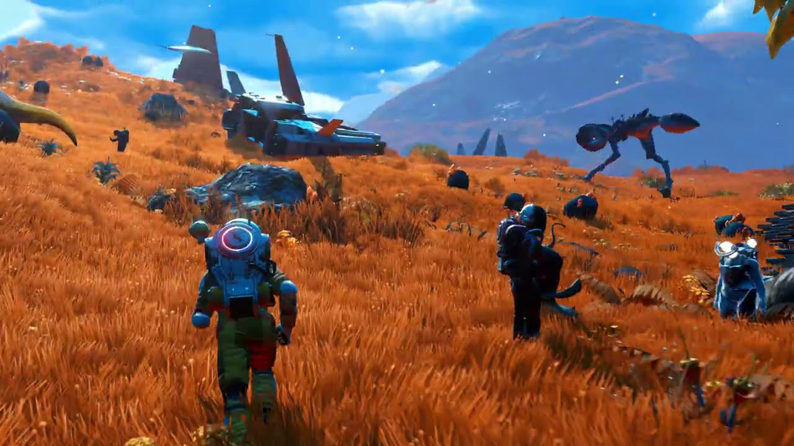
TECHNIKEN
Ken Perlin‘s Perlin Noise
Benoît Mandelbrot‘s Fraktale
Astrid Lindenmeyer‘s L-System
Prozedurale Generierung
Prozedurale Texturen
Prozedurale Modelle
Pseudo-Zufallszahlen
Notes:
Ken Perlin's Perlin Noise:
Algorithmus für natürliche, organische Strukturen.
Wird verwendet für prozedurale Landschaften, Texturen und Wolken in Spielen und Filmen.
Benoît Mandelbrot's Fraktale:
Mathematische Strukturen, die auf Selbstähnlichkeit basieren.
Genutzt zur Erstellung von unendlich komplexen Landschaften und natürlichen Formen, z.B. Berge und Küstenlinien.
Astrid Lindenmayer's L-System:
Regelbasierte Methode zur prozeduralen Erzeugung von Pflanzen und Bäumen.
Effektiv zur Simulation von organischem Wachstum in natürlicher Umgebung.
Prozedurale Generierung:
Allgemeiner Begriff für Techniken, die Inhalte durch Algorithmen erzeugen.
Findet Anwendung bei der Erstellung von Landschaften, Levels, Quests und Welten.
Algorithmen zur Generierung von Texturen, die Details wie Holzmaserung, Steinoberflächen oder Wolkenmuster erstellen.
Benötigt weniger Speicherplatz als herkömmliche, handgezeichnete Texturen.
Computergenerierte 3D-Modelle, die aus mathematischen Regeln entstehen.
Ermöglicht die schnelle Erstellung von Gebäuden, Bäumen oder Charakteren ohne manuelle Modellierung.
Pseudo-Zufallszahlen:
Zahlen, die durch mathematische Algorithmen erzeugt werden, um "zufällige" Ergebnisse zu simulieren.
Wird in der prozeduralen Generierung verwendet, um Variationen zu erzeugen, die wiederholbar oder kontrolliert sind.

Slide 7

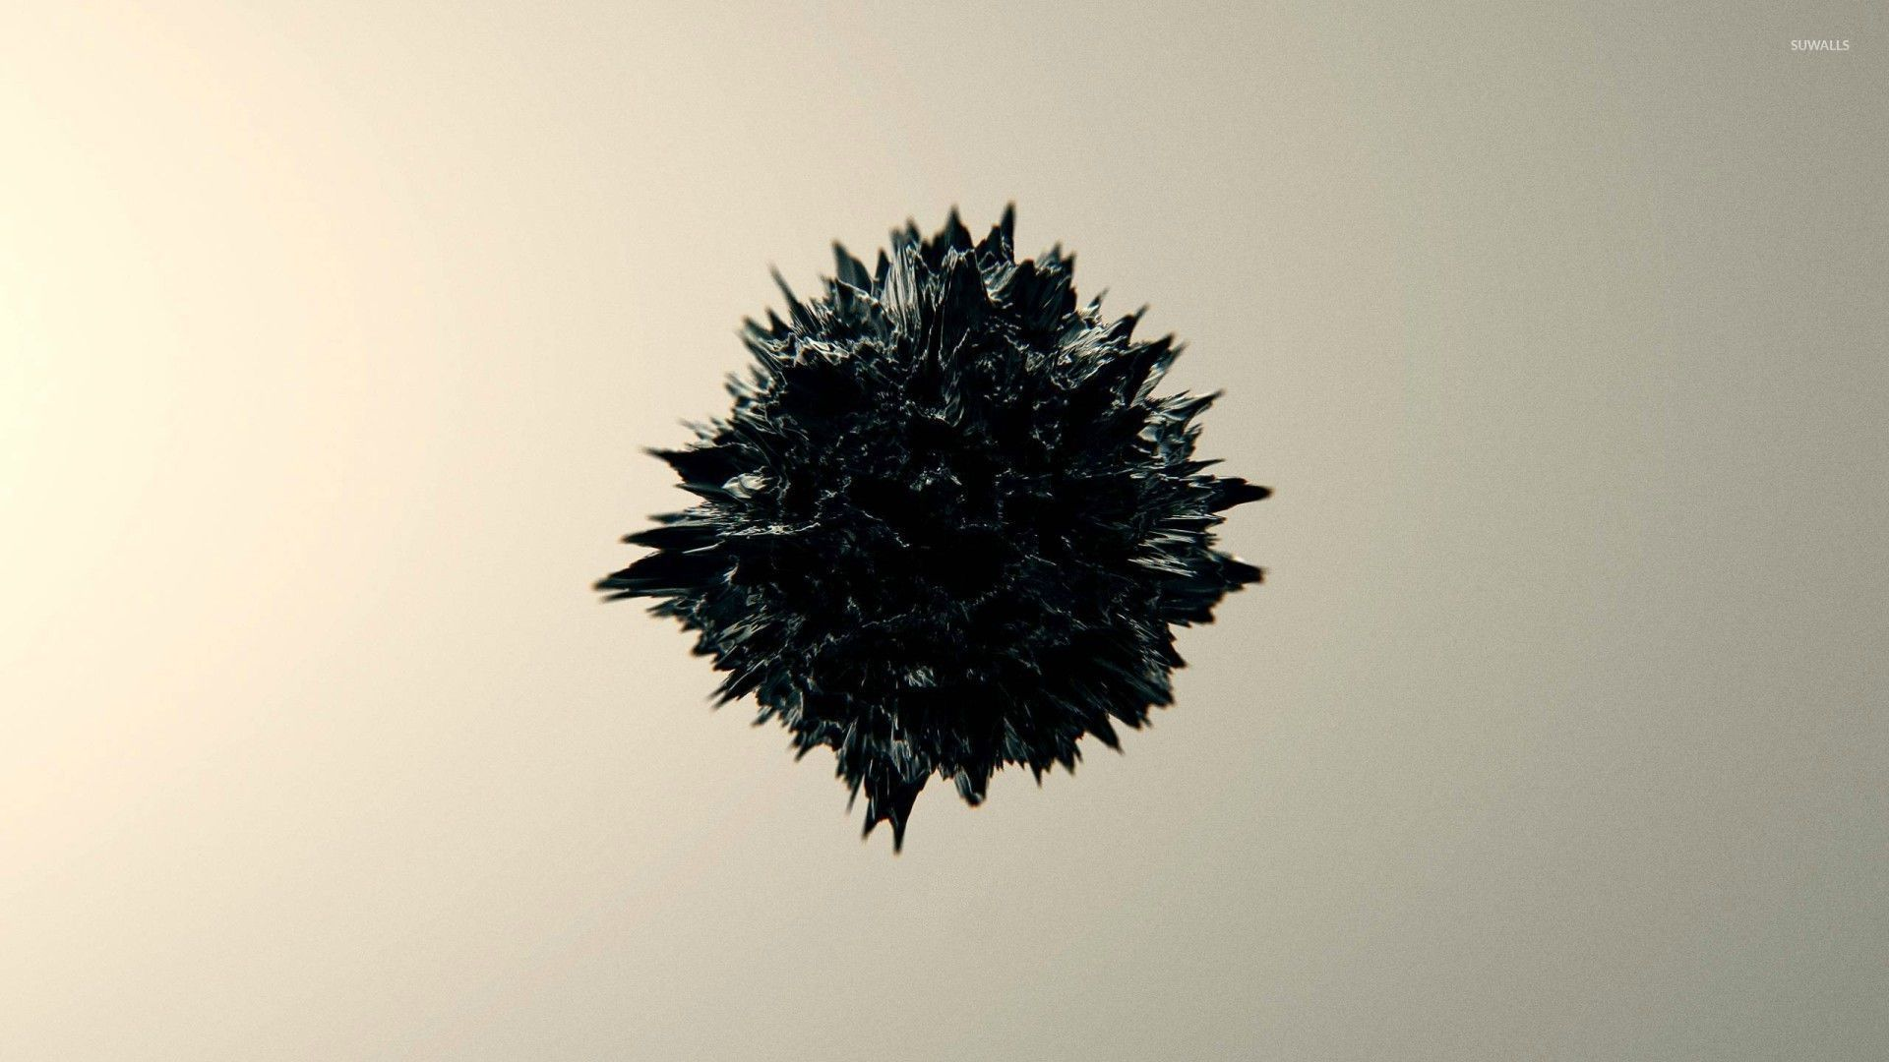
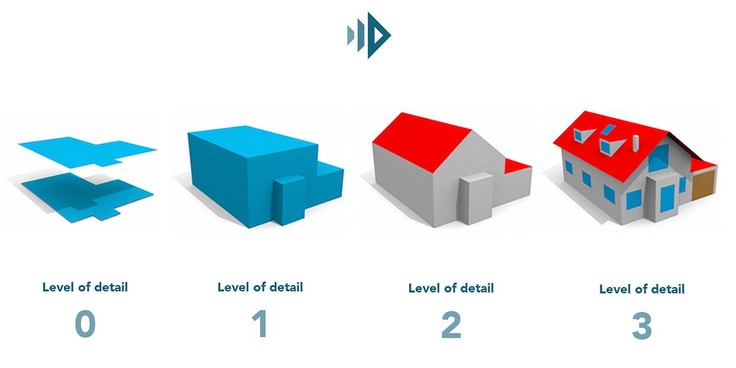
GRENZEN // SCHWIERIGKEITEN
Zufälligkeit vs. Kohärenz
Nutzbar oder Chaotisch
Echtzeit- vs. Vorab-Generierung
Level of Detail
Begrenzte Kreativität durch Regeln
Mehr Regeln = Mehr Begrenzungen
Testen und Debuggen
Reproduzierbarkeit durch Seeds

Slide 8
Fragen ?

